Slide 1


Slide 2


我们来做个游戏，说说我们
以前学过的成语。

Slide 3
朗读课文，揭示课题
请同学们通过查字典和联系课文，说说 亡”“牢”
分别是什么意思？
“亡”：在古代指丢失。
“牢”：在文中指羊圈。
亡羊补牢：养羊人丢失了羊才去 修补羊圈。

Slide 4

自读课文，想想文中的这则寓言讲的是什么故事，借助拼音认读生字，同学间可相互交流认字方法。

Slide 5
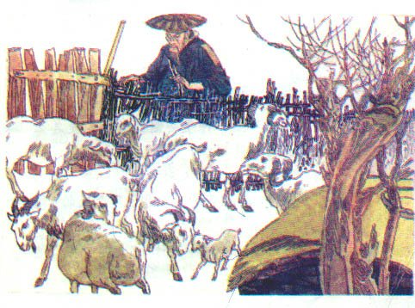
亡羊补牢

Slide 6
读 读 认 认
quàn
kū long (lóng) diāo
那个养羊人后悔没有听邻居的劝告，又让狼把羊从窟 窿里 叼走了。

Slide 7

养羊人丢了几次羊，为什么丢羊？
丢了两次
第一次：原来羊圈破了个窟
窿，夜里狼从窟窿钻进去，
把羊叼走了。
第二次：不听街坊 的劝告
亡羊补牢

Slide 8
深入学习
☆ 画出第二次丢羊后养羊人的想法？
“他很后悔，不该不接受街坊的劝告。”
☆养羊人现在修羊圈晚不晚？为什么?
☆课文中哪一句说明现在修羊圈不晚？
“从此，他的羊再也没有丢过。”

Slide 9
揭示寓意
1. 想一想在丢羊、修羊圈这些事中，
养羊人做错了什么，又做对了什么？
2.你读完了这个故事后懂得了什么？

Slide 10
课文回顾
亡羊补牢
丢羊
又丢羊
不再丢
（羊圈破了）
（不听劝告）
(补牢）
有了错误 ，及时改正

Slide 11

☆ 你在学习上和生活中也遇见过类似“亡羊补牢”这样的事吧？说说你的见闻和感想。
☆ 把这两则寓言故事讲给你的爸爸妈妈听。

